Slide 1
Коллекция арок
В материале представлены арочные конструкции в архитектуре 40-50-х годов прошлого века города Первоуральска.
Автор: Кузнецова Алина Валентиновна

Slide 2
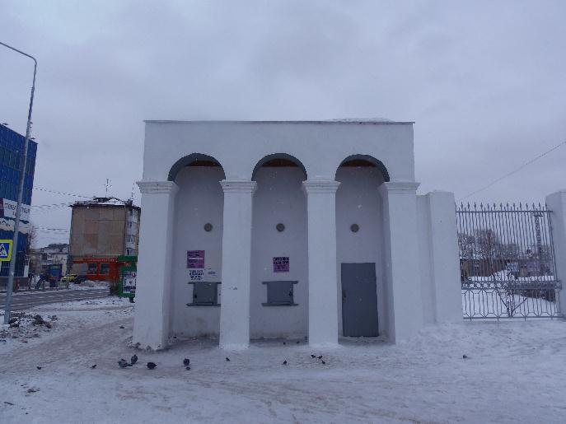
Кассы стадиона

Slide 3
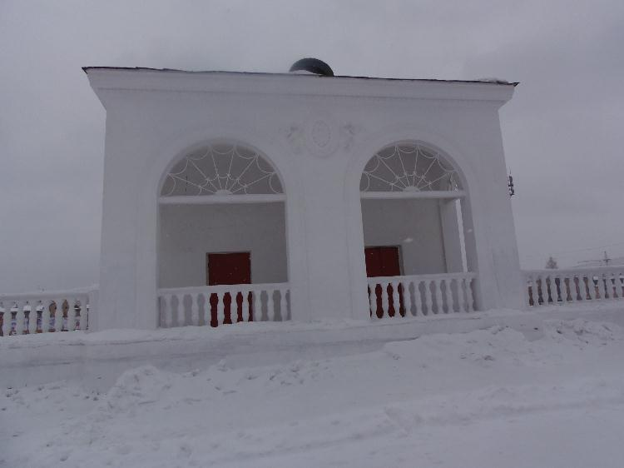
Трибуна стадиона

Slide 4
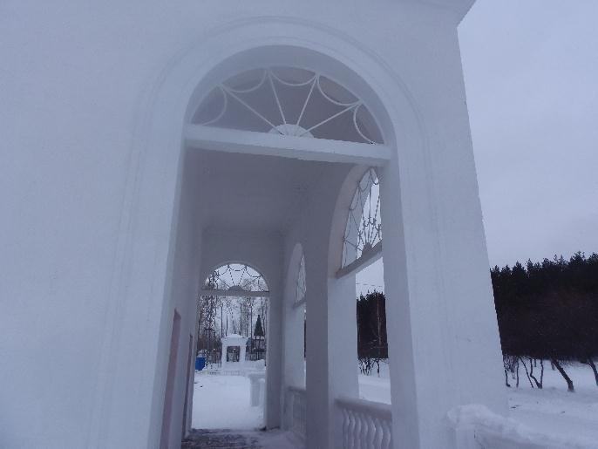
Трибуна стадиона

Slide 5
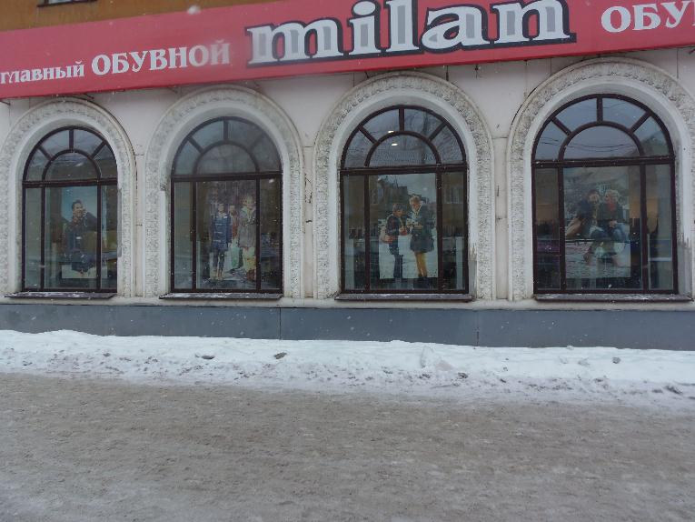
Окна витрины, ул. Ватутина

Slide 6
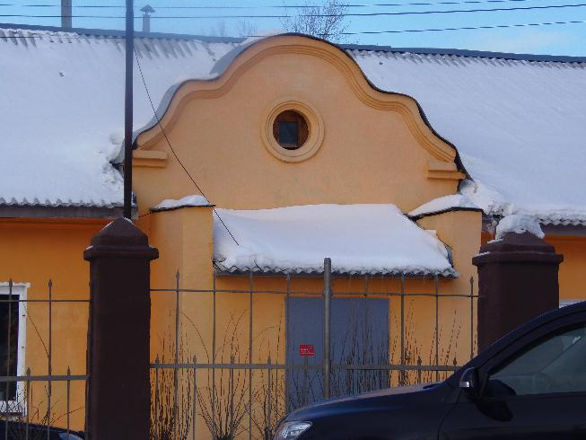
Многолопастная арка, офис на ул. Гагарина

Slide 7
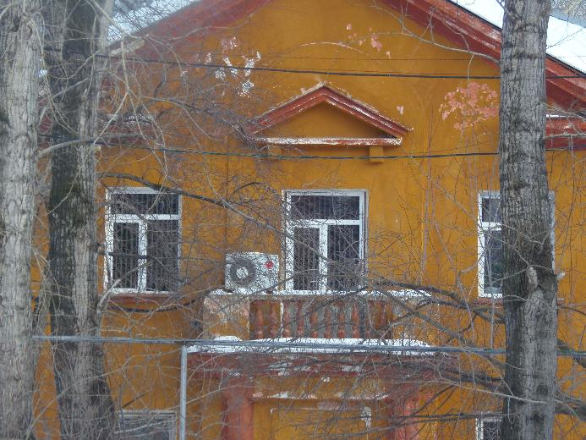
Слепые арки, особняк на ул. Чкалова

Slide 8
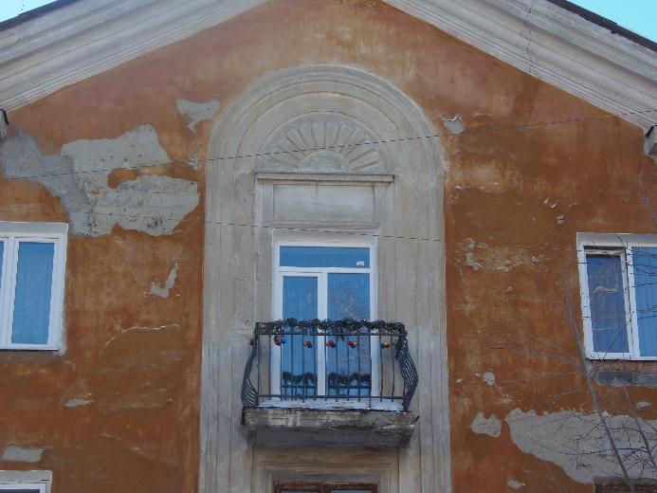
Слепая арка, ул. Чкалова

Slide 9
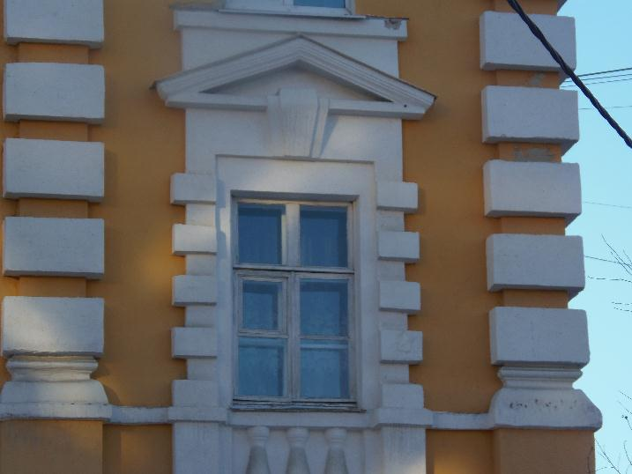
Треугольная арка, ул. Чкалова

Slide 10
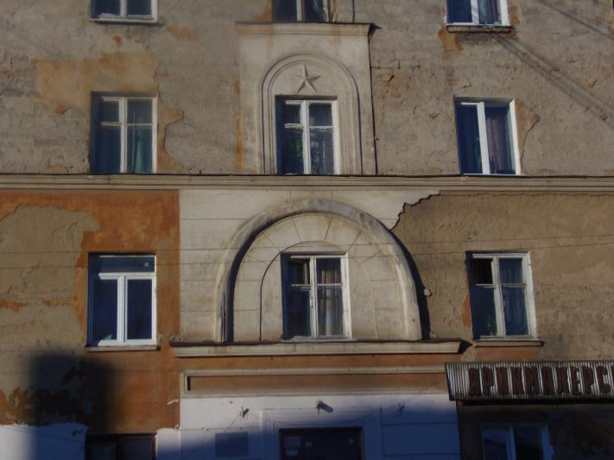
Параболическая арка, ул. Герцена

Slide 11
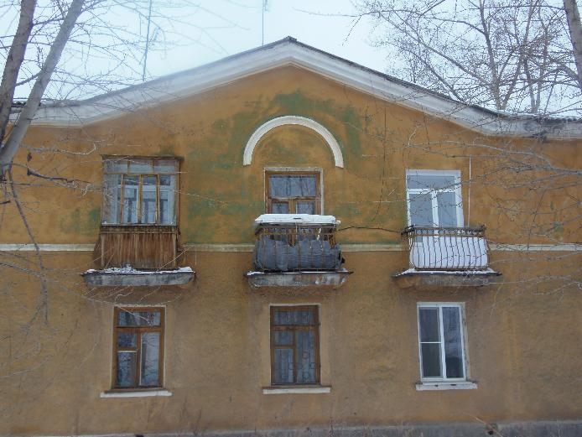
Слепая арка, ул. Гагарина

Slide 12
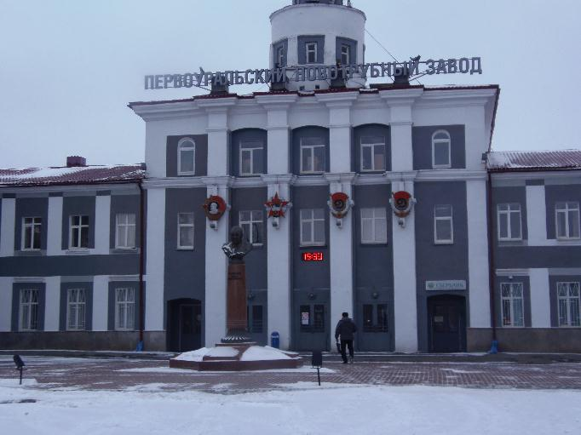
Лучковые арки, проходная Новотрубного завода

Slide 13
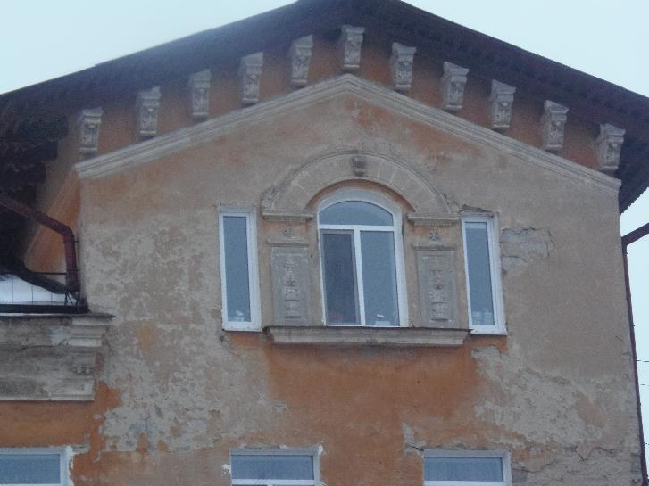
Арочное окно, ул. Ватутина

Slide 14
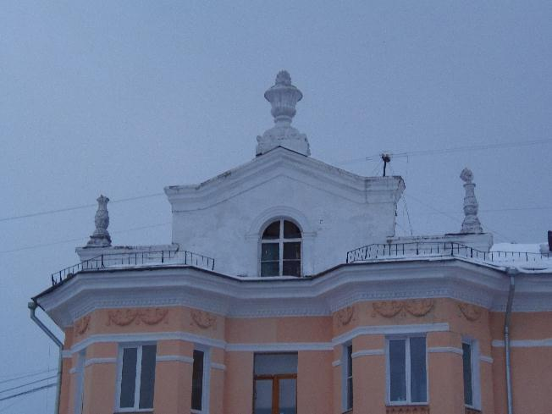
Арочное чердачное окно, ул. Ватутина

Slide 15
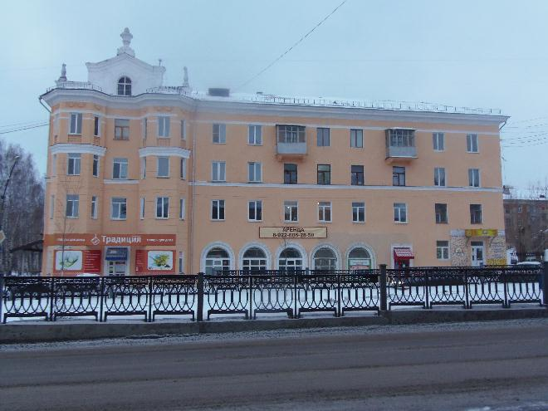
Дом с арочными конструкциями, ул. Ватутина

Slide 16
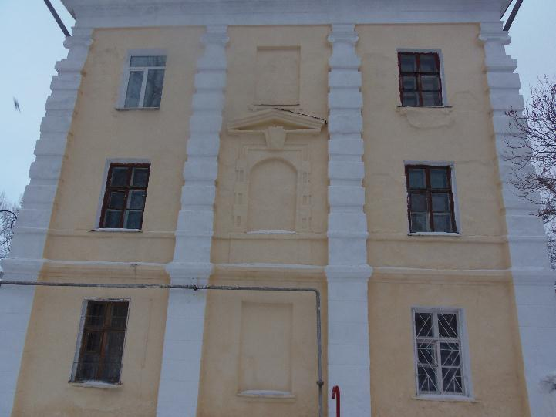
Слепое арочное окно, ул. Ватутина

Slide 17
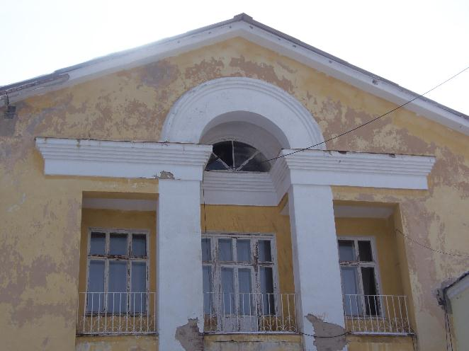
Полуциркульные арки, профилакторий

Slide 18
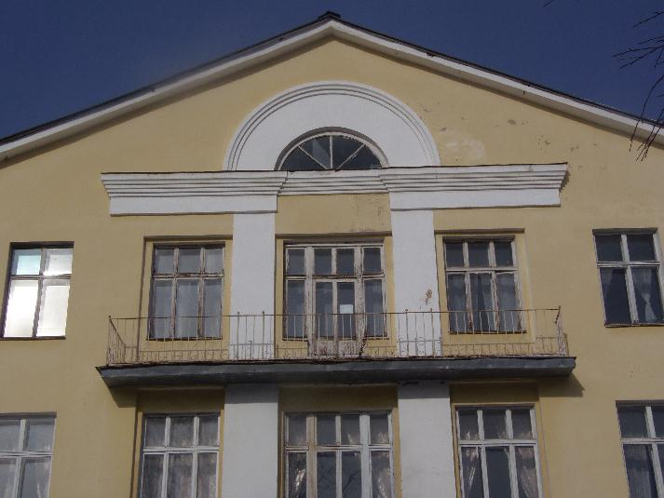
Фасад профилактория

Slide 19
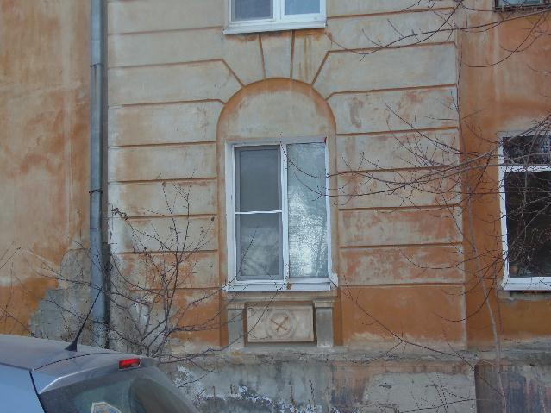
Слепая арка над окном, ул. Физкультурников

Slide 20
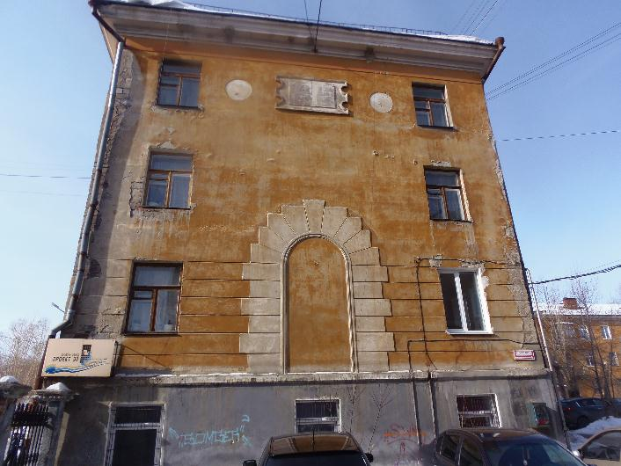
Слепая арка для украшения фасада

Slide 21
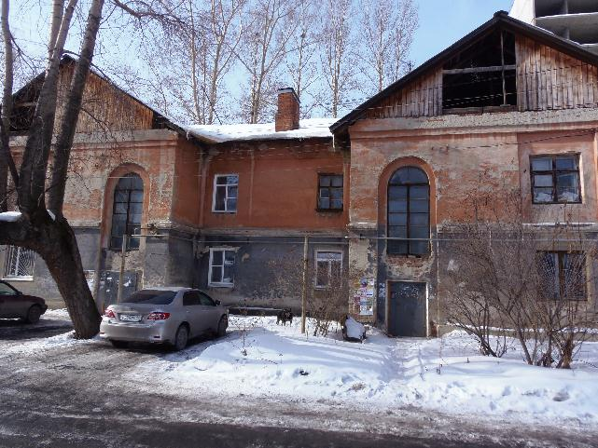
Концентрические арки, ул. Папанинцев

Slide 22
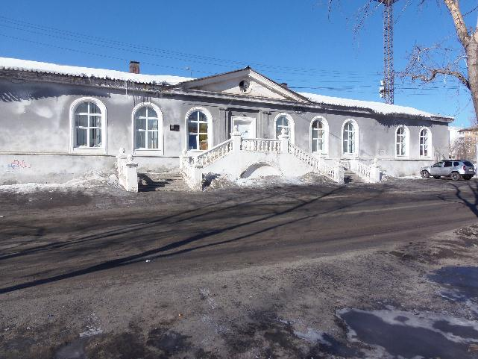
Здание с арочными конструкциями, ул. Физкультурников

Slide 23
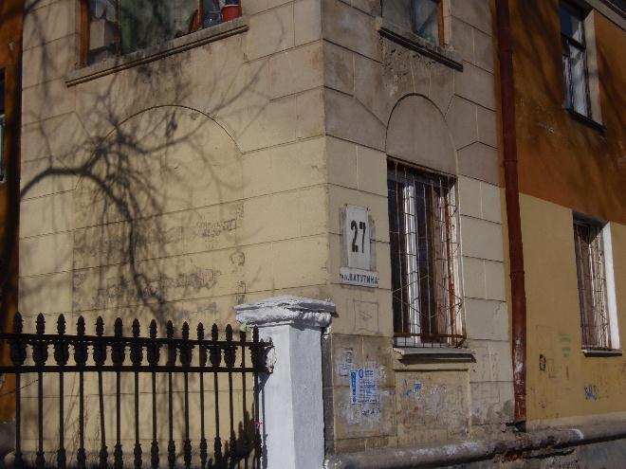
Слепые арки для украшения балкона, ул. Ватутина

Slide 24
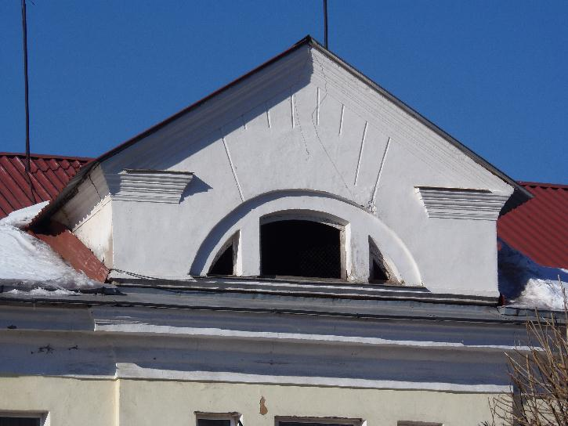
Чердачное окно, ул. Ватутина

Slide 25
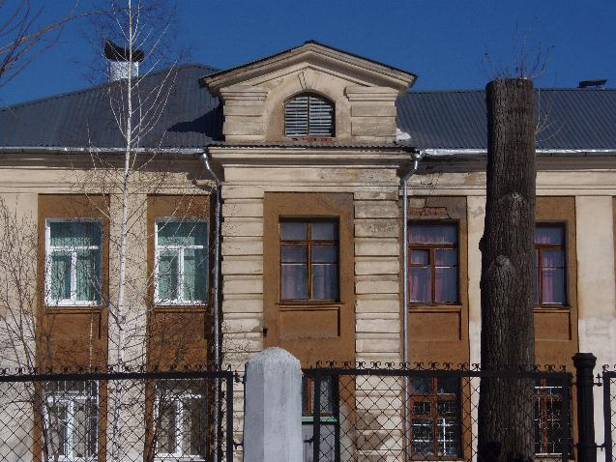
Здание школы № 2 с арочным окном на чердаке

Slide 26
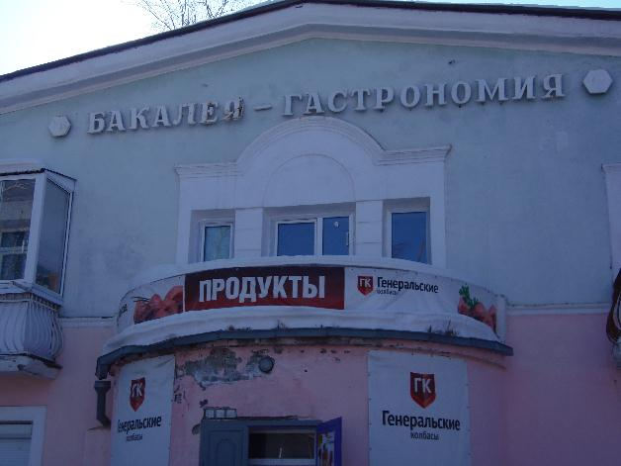
Слепая арка над балконом, ул. Володарского

Slide 27
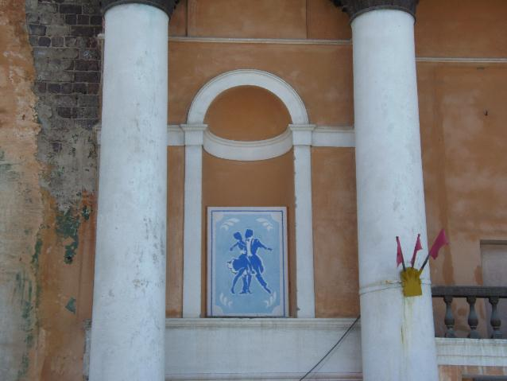
Ниша в форме половины купола, бывший дом культуры рудоуправления

Slide 28
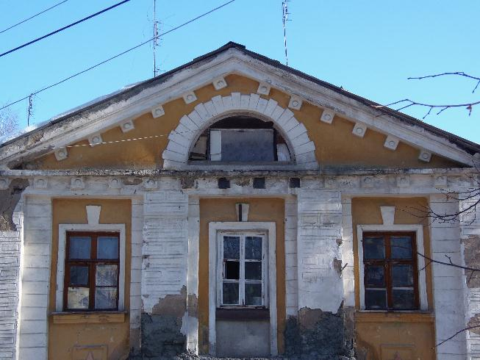
Арочное чердачное окно, ул. Энгельса

Slide 29
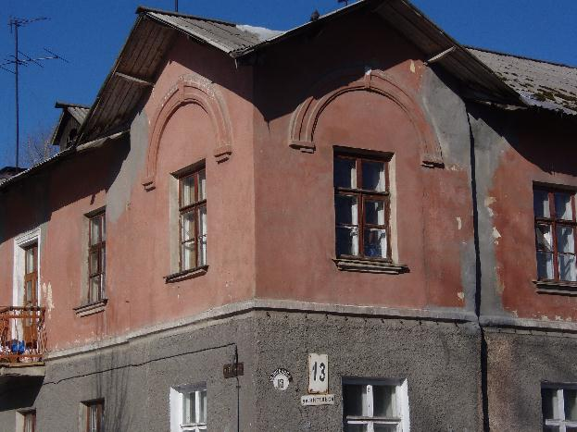
Слепые арки над окнами, ул. Энгельса

Slide 30
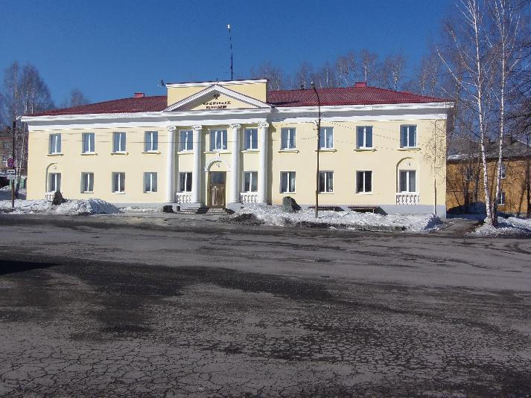
Фасад здания рудоуправления

Slide 31
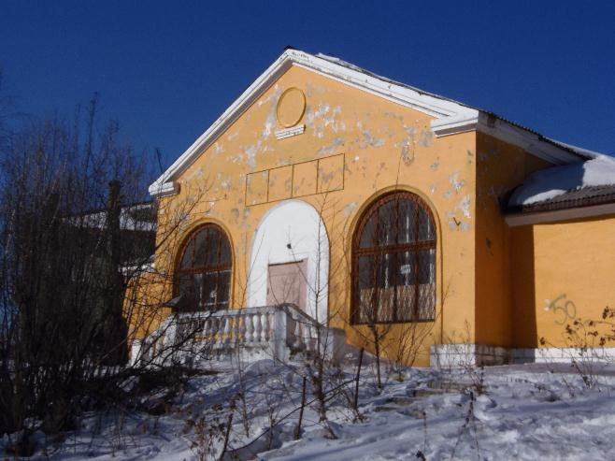
Здание с арочными конструкциями, ул. Набережная

Slide 32
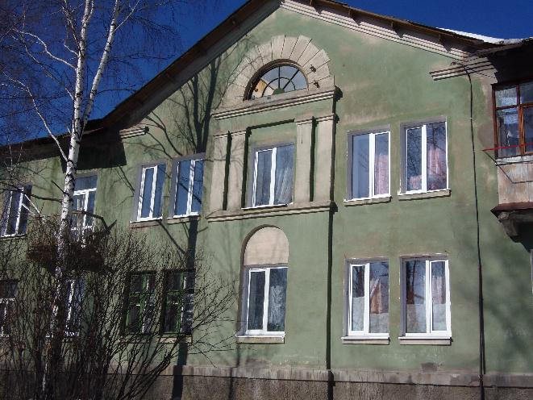
Дом с арочными конструкциями, ул. Набережная

Slide 33
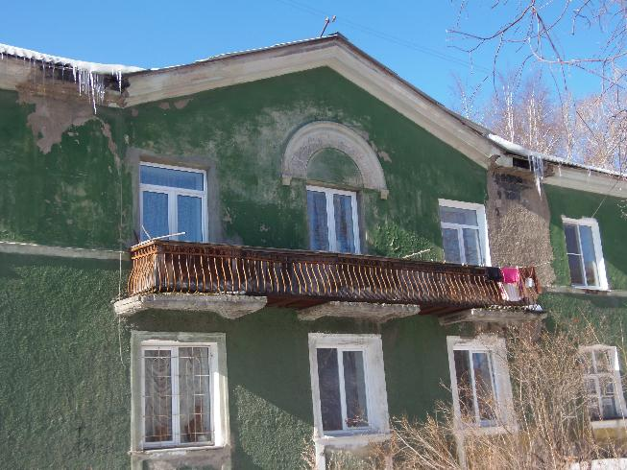
Слепая арка над балконом, ул. Трубников

Slide 34
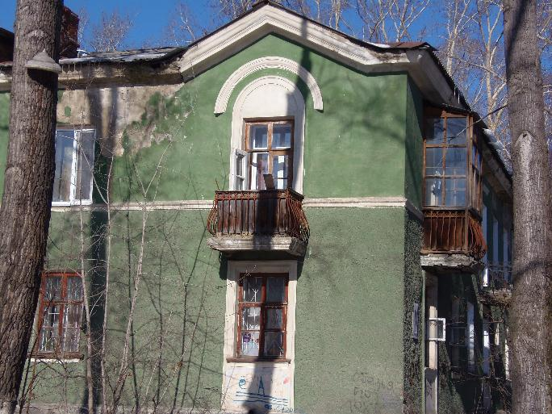
Слепые арки над балконом, ул. Трубников

Slide 35
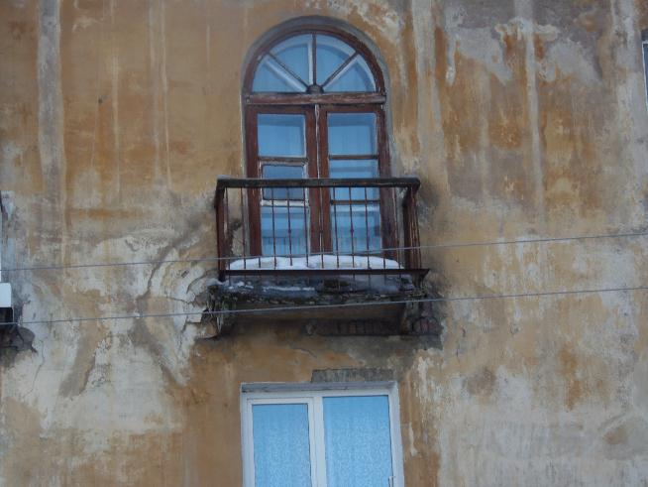
Балконная дверь в форме арки, ул. Ленина

Slide 36
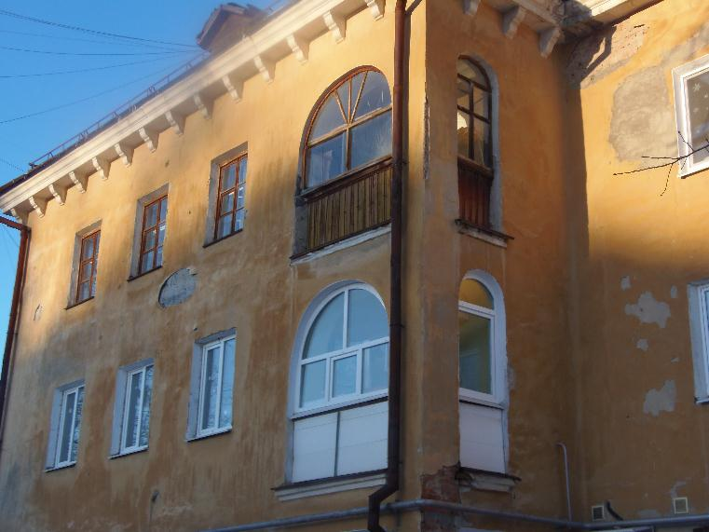
Балконы с арками, ул. Ленина

